Slide 1


PHÒNG GIÁO DỤC - ĐÀO TẠO ĐẠI LỘC
Trường Tiểu học Hứa Tạo
Chào mừng các em học sinh
Năm học 2021- 2022
Giáo viên thực hiện : Lê Hiền Nga

Slide 2
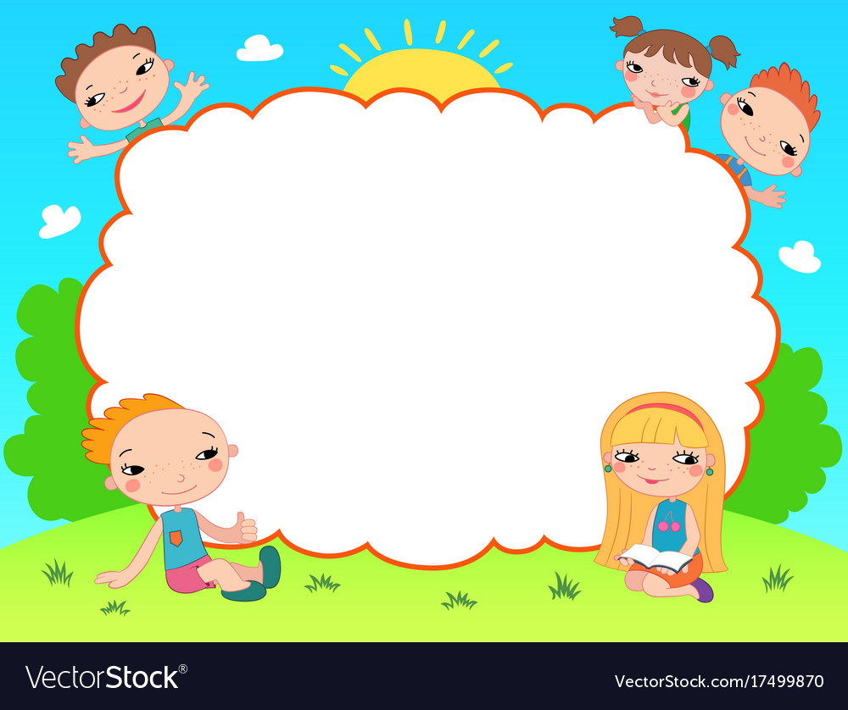

Chào mừng các em đến với tiết Tự nhiên xã hội - Lớp 2
Notes:
Bài giảng thiết kế bởi: Hương Thảo - tranthao121004@gmail.com

Slide 3



Khởi động
Notes:
Bài giảng thiết kế bởi: Hương Thảo - tranthao121004@gmail.com

Slide 4
Thứ năm ngày 14 tháng 10 năm 2021
Tự nhiên và xã hội: Bài 7: Ngày hội đọc sách của chúng em.
( xem sách trang 28-29)

Slide 5
  Tiết 1
Notes:
Bài giảng thiết kế bởi: Hương Thảo - tranthao121004@gmail.com

Slide 6
Hoạt động mở đầu
Notes:
Bài giảng thiết kế bởi: Hương Thảo - tranthao121004@gmail.com

Slide 7
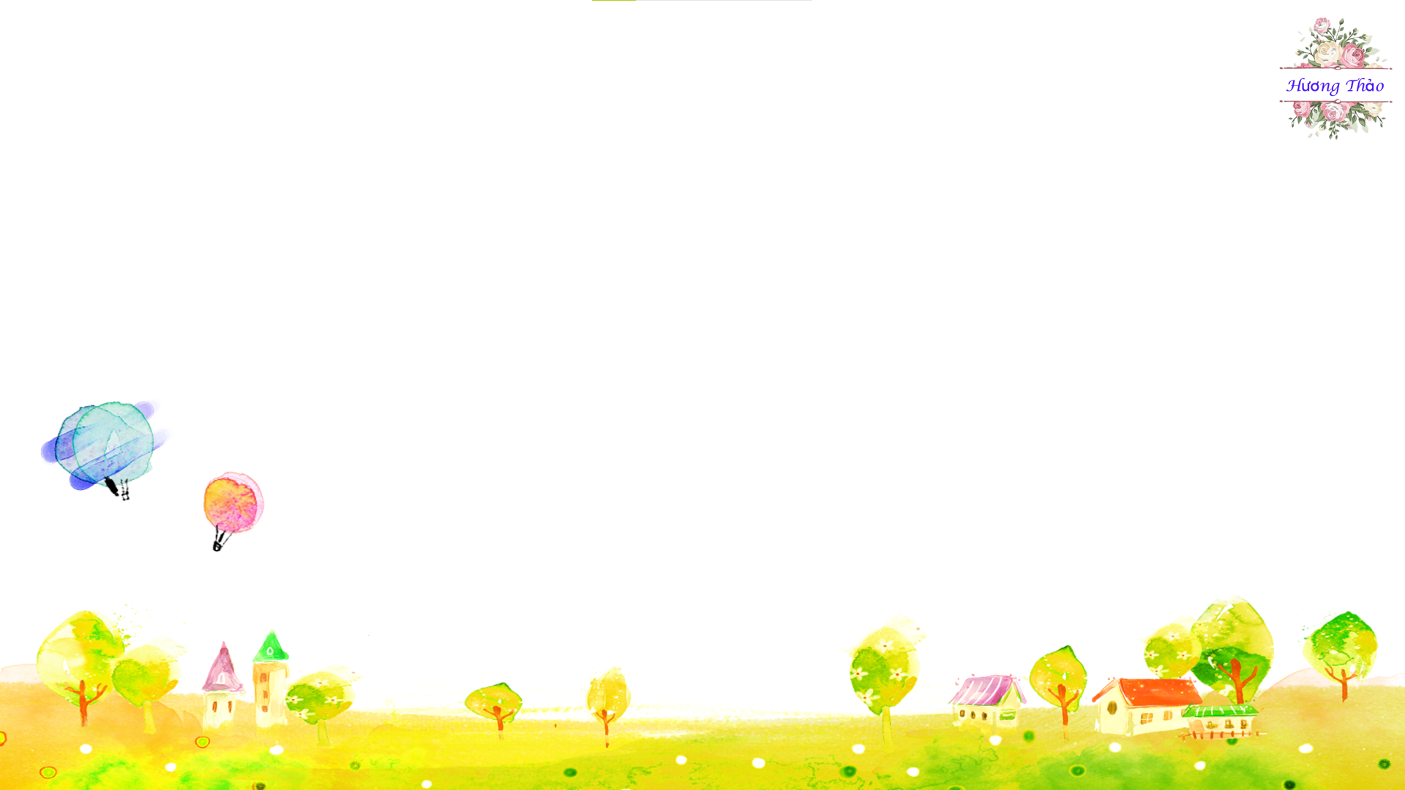
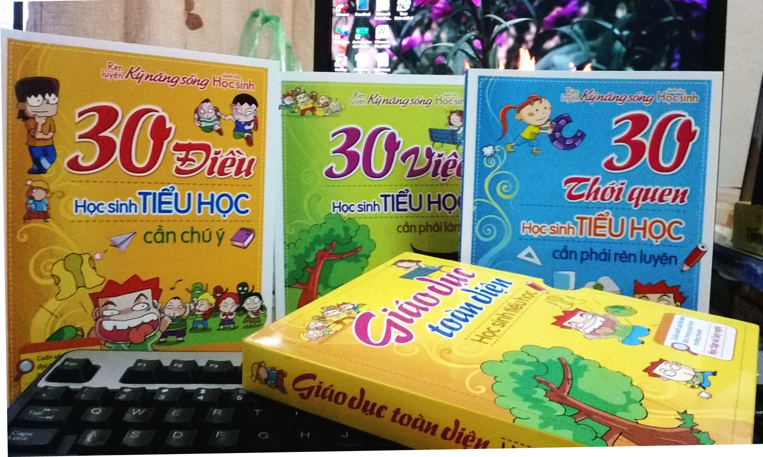
1. Kể tên một cuốn sách mà em đã đọc
Notes:
Bài giảng thiết kế bởi: Hương Thảo - tranthao121004@gmail.com

Slide 8
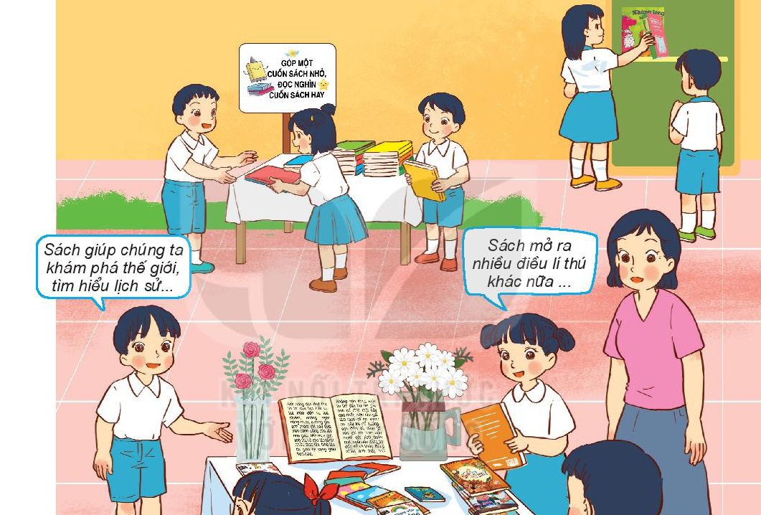
1. Ngày hội đọc sách trường Minh và Hoa diễn ra những hoạt động gì?
Kể chuyện theo sách, triển lãm sách, quyên góp sách
Notes:
Bài giảng thiết kế bởi: Hương Thảo - tranthao121004@gmail.com

Slide 9
2. Nêu ý nghĩa của ngày hội đọc sách
Ngày hội đọc sách là sự kiện quan trọng trong các hoạt động ở trường. Trong ngày hội này, các em được tham gia nhiều hoạt động, được đọc và biết nhiều điều bổ ích.
Notes:
Bài giảng thiết kế bởi: Hương Thảo - tranthao121004@gmail.com

Slide 10
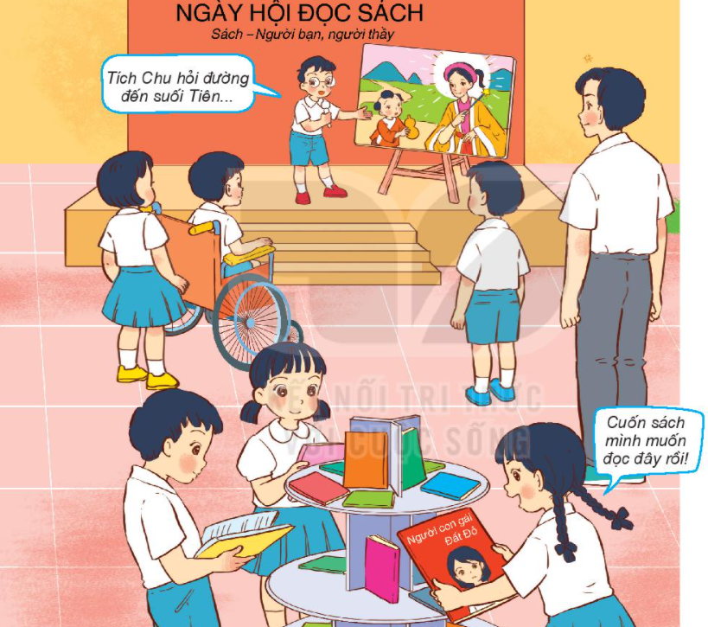
Em thấy các bạn tham gia ngày hội đọc sách với thái độ như thế nào?
Notes:
Bài giảng thiết kế bởi: Hương Thảo - tranthao121004@gmail.com

Slide 11

Việc đọc sách đem lại lợi ích gì?
- Rèn luyện sự tập trung và khả năng tư duy
- Mở rộng vốn từ vựng
- Cải thiện trí nhớ
- Hình thức giải trí, giảm stress
Notes:
Bài giảng thiết kế bởi: Hương Thảo - tranthao121004@gmail.com
11

Slide 12
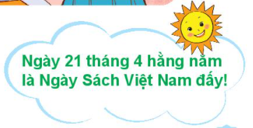

Slide 13
Hoạt động thực hành
Notes:
Bài giảng thiết kế bởi: Hương Thảo - tranthao121004@gmail.com

Slide 14


















Ngày hội đọc sách ở trường mình diễn ra như thế nào?
Em thích hoạt động nào nhất? Vì sao?
Em có cảm nghĩ gì khi tham gia ngày hội đọc sách?
Notes:
Bài giảng được thiết kế bởi: Hương Thảo

Slide 15
Bài tập về nhà
Đọc kĩ cuốn sách yêu thích và chuẩn bị giới thiệu với bạn về quyển sách này
Notes:
Bài giảng thiết kế bởi: Hương Thảo - tranthao121004@gmail.com
15

Slide 16
  Tiết 2
Notes:
Bài giảng thiết kế bởi: Hương Thảo - tranthao121004@gmail.com

Slide 17
Hoạt động mở đầu
Notes:
Bài giảng thiết kế bởi: Hương Thảo - tranthao121004@gmail.com

Slide 18
Giải câu đố
Thân hình chữ nhật,
Chữ nghĩa đầy mình,
Ai mà muốn giỏi,
Sẽ phải nhìn tôi - Là gì?
Đáp án: Quyển sách
Notes:
Bài giảng thiết kế bởi: Hương Thảo - tranthao121004@gmail.com

Slide 19

Hoạt động thực hành
Notes:
Bài giảng thiết kế bởi: Hương Thảo - tranthao121004@gmail.com

Slide 20
Giới thiệu với bạn cuốn sách mà em yêu thích: Tên cuốn sách, tác giả, nhân vật, nội dung....
Lý do em thích cuốn sách này
Em học được diều gì từ cuốn sách?
Notes:
Bài giảng được thiết kế bởi: Hương Thảo

Slide 21
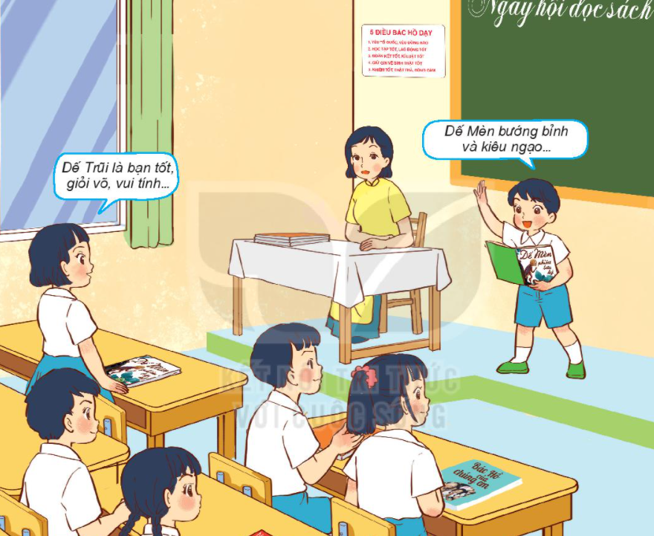
Em đã đọc cuốn sách này chưa?
Em thích nhất nhân vật nào trong cuốn sách?
Trong hình là hoạt động gì?
Các bạn đang nói về quyển sách nào?

Slide 22
Hoạt động vận dụng
Notes:
Bài giảng thiết kế bởi: Hương Thảo - tranthao121004@gmail.com

Slide 23
Lập kế hoạch đọc sách trong tháng của em
Thời gian đọc | Tên cuốn sách | Nhân vật yêu thích | Những điều học được từ cuốn sách
Notes:
Bài giảng thiết kế bởi: Hương Thảo - tranthao121004@gmail.com

Slide 24
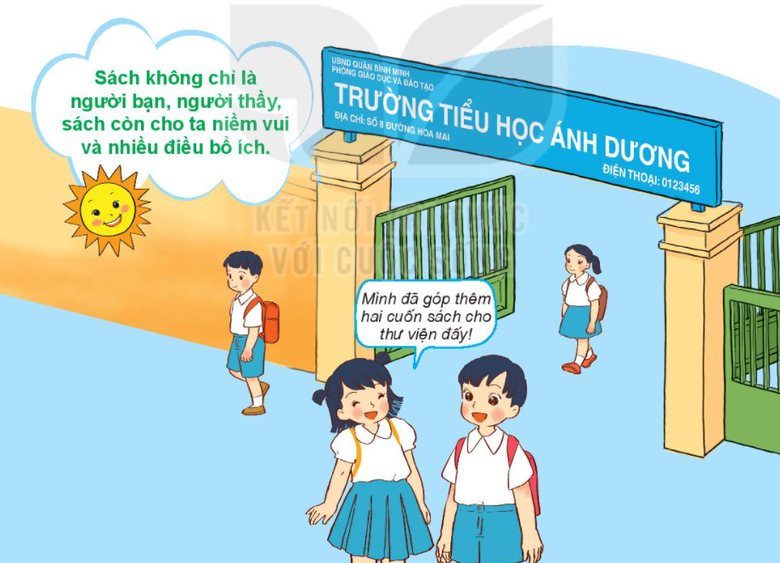

Slide 25

Củng cố bài học

